Slide 1

TẬP LÀM VĂN

Slide 2


Tập làm văn
ÔN BÀI CŨ.
  * Nêu cấu tạo bài văn miêu tả con vật?
Bài văn miêu tả con vật thường có ba phần:
1. Mở bài:Giới thiệu con vật sẽ tả.
2. Thân bài:
* Tả hình dáng.
* Tả thói quen sinh hoạt và một vài hoạt động chính của con vật.
3. Kết bài: Nêu cảm nghĩ đối với con vật.

Slide 3
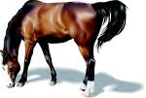
Tập làm văn
Luyện tập miêu tả các bộ phận của con vật.
1. Đọc đoạn văn sau:
Con ngựa
Hai tai to dựng đứng trên cái đầu rất đẹp. Hai lỗ mũi ươn ướt động đậy hoài. Mỗi khi nó nhếch môi lên lại để lộ hai hàm răng trắng muốt. Bờm nó được cắt rất phẳng. Ngực nở. Bốn chân nó khi đứng cũng cứ giậm lộp cộp trên đất. Cái đuôi dài ve vẩy hết sang phải lại sang trái. Theo VÂN TRÌNH
- Đoạn văn trên tả những bộ phận nào của con ngựa?
- Hãy ghi lại những đặc điểm chính của mỗi bộ phận ấy.
- Tác giả đã quan sát những bộ phận nàovà lựa chọn từ ngữ nào để miêu tả con ngựa?

Slide 4


Tập làm văn
Luyện tập miêu tả các bộ phận của con vật.
- Đoạn văn trên tả những bộ phận của con ngựa:
Các bộ phận của con ngựa | Đặc điểm chính
Hai tai
Hai lỗ mũi
Hai hàm răng
Bờm
Ngực
Bốn chân
Cái đuôi
- Nhận xét cách quan sát và cách dùng từ của tác giả.
- to dựng đứng .
- ươn ướt động đậy hoài.
- trắng muốt.
- Em thích hình ảnh nào nhất?
- cắt rất phẳng.
- nở.
- giậm lộp cộp trên đất.
- dài ve vẩy hết sang phải lại sang trái.

Slide 5
Tập làm văn
Luyện tập miêu tả các bộ phận của con vật.
1. Đọc đoạn văn sau:
Con ngựa
Hai tai to dựng đứng trên cái đầu rất đẹp. Hai lỗ mũi ươn ướt động đậy hoài. Mỗi khi nó nhếch môi lên lại để lộ hai hàm răng trắng muốt. Bờm nó được cắt rất phẳng. Ngực nở. Bốn chân nó khi đứng cũng cứ giậm lộp cộp trên đất. Cái đuôi dài ve vẩy hết sang phải lại sang trái.
Theo VÂN TRÌNH

Slide 6
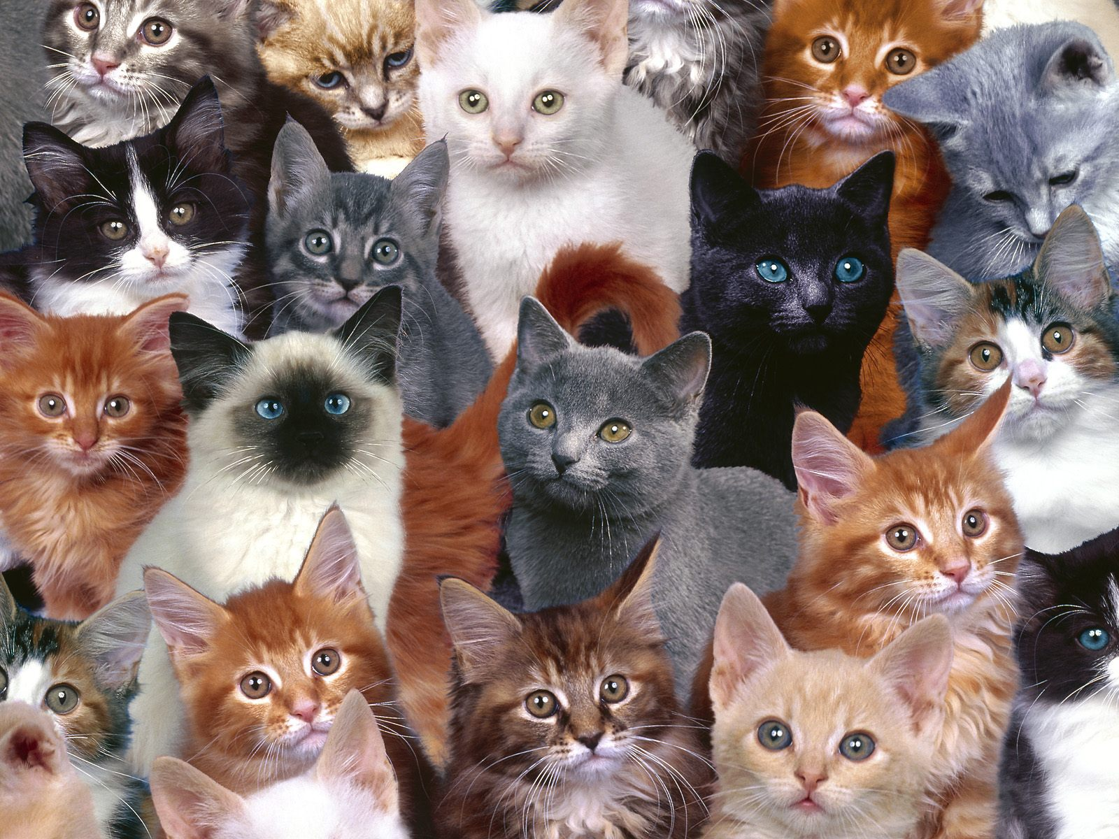
Tập làm văn
Luyện tập miêu tả các bộ phận của con vật.
3. Quan sát các bộ phận của một con vật mà em yêu thích và tìm những từ ngữ miêu tả đặc điểm của các bộ phận đó.
* M: - Về màu sắc của mèo:
Đen thì đen như than, mắt vàng như lửa đèn.Trắng thì trắng như tuyết, mắt xanh như da trời.Đỏ thì đỏ như ngọn lửa. Trắng với những đốm đỏ.Đỏ với những đốm trắng. Xám như khói. Xám với lông vằn như hổ.Những đốm xám như báo. Xám với những màu vằn như mai rùa. Màu vàng cam. Màu vàng đào. Màu kem sữa.Màu xanh nhạt như sương mù buổi sớm…

Slide 7
Tập làm văn
Luyện tập miêu tả các bộ phận của con vật.
3. Quan sát các bộ phận của một con vật mà em yêu thích và tìm những từ ngữ miêu tả đặc điểm của các bộ phận đó.
* Tác giả dùng biện pháp nghệ thuật so sánh để miêu tả. Biện pháp nghệ thuật này giúp ta hình dung rõ nét hơn về màu sắc, lông của con mèo.
M: - Về lông mèo:
Sao lại có những con nhiều lông đến thế; tưởng như đây không phải là con mèo mà là những quả cầu bằng lông với những con mắt màu vàng.Lông ở một số con mèo giống như lông cáo, ở những con khác lại dài và mỏng, loại thứ ba lại như lưỡi mác.

Slide 8
Tập làm văn
Luyện tập miêu tả các bộ phận của con vật.
M: - Về màu sắc của mèo:
Đen thì đen như than, mắt vàng như lửa đèn.Trắng thì trắng như tuyết, mắt xanh như da trời.Đỏ thì đỏ như ngọn lửa. Trắng với những đốm đỏ.Đỏ với những đốm trắng. Xám như khói. Xám với lông vằn như hổ.Những đốm xám như báo. Xám với những màu vằn như mai rùa. Màu vàng cam. Màu vàng đào. Màu kem sữa.Màu xanh nhạt như sương mù buổi sớm…
M: - Về lông mèo:
Sao lại có những con nhiều lông đến thế; tưởng như đây không phải là con mèo mà là những quả cầu bằng lông với những con mắt màu vàng.Lông ở một số con mèo giống như lông cáo, ở những con khác lại dài và mỏng, loại thứ ba lại như lưỡi mác.
* Qua đoạn văn tác giả đã sử dụng biện pháp gì để miêu tả? Biện pháp này có tác dụng gì?

Slide 9
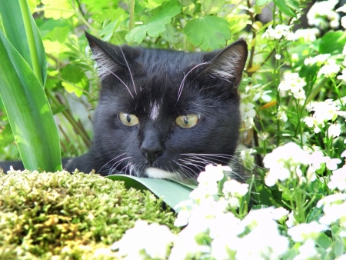
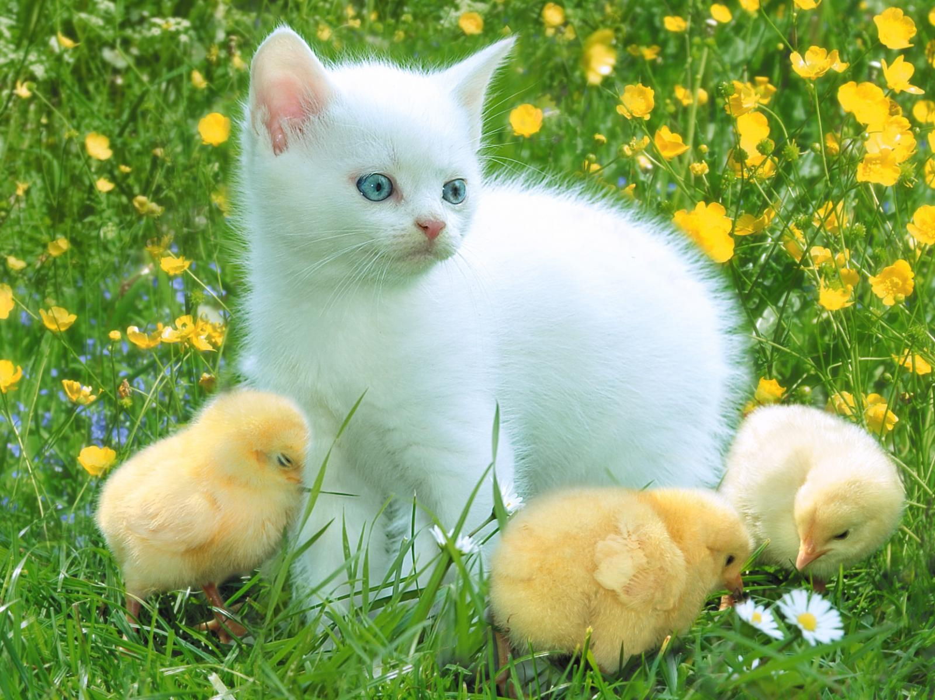
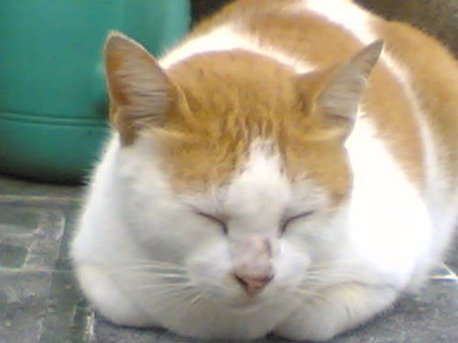
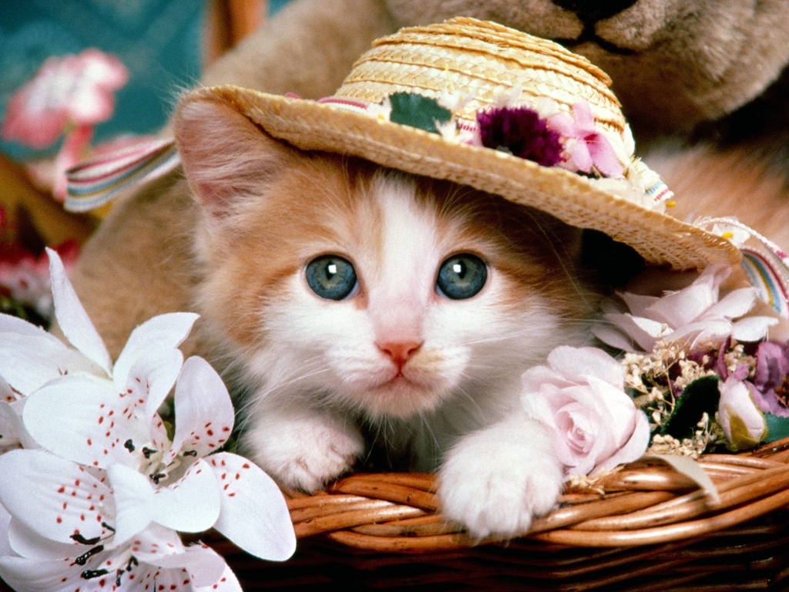

Slide 10
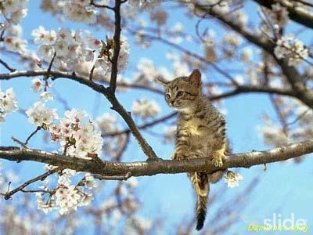
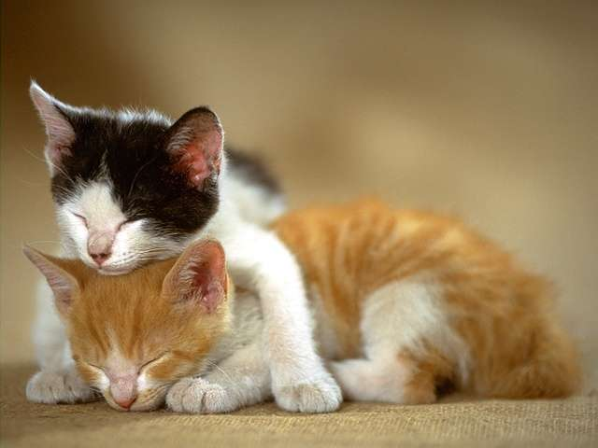
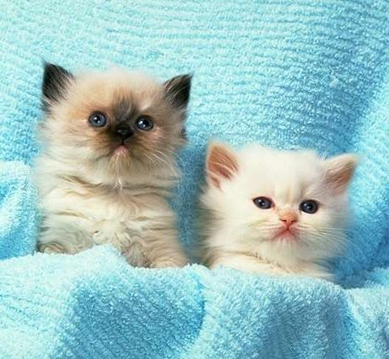
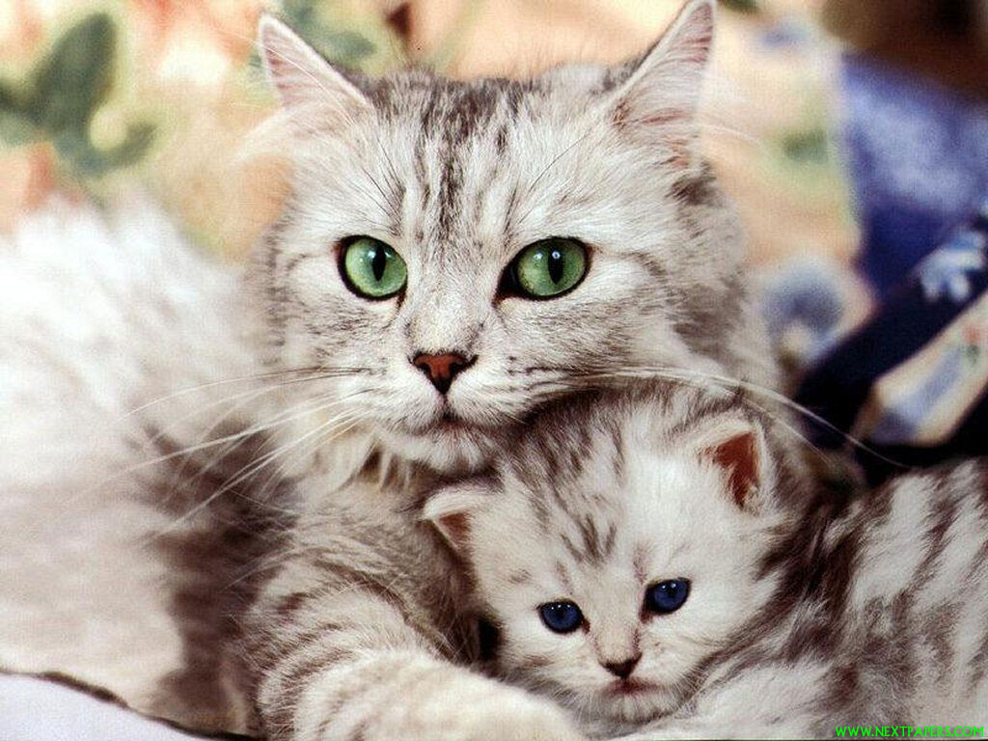

Slide 11
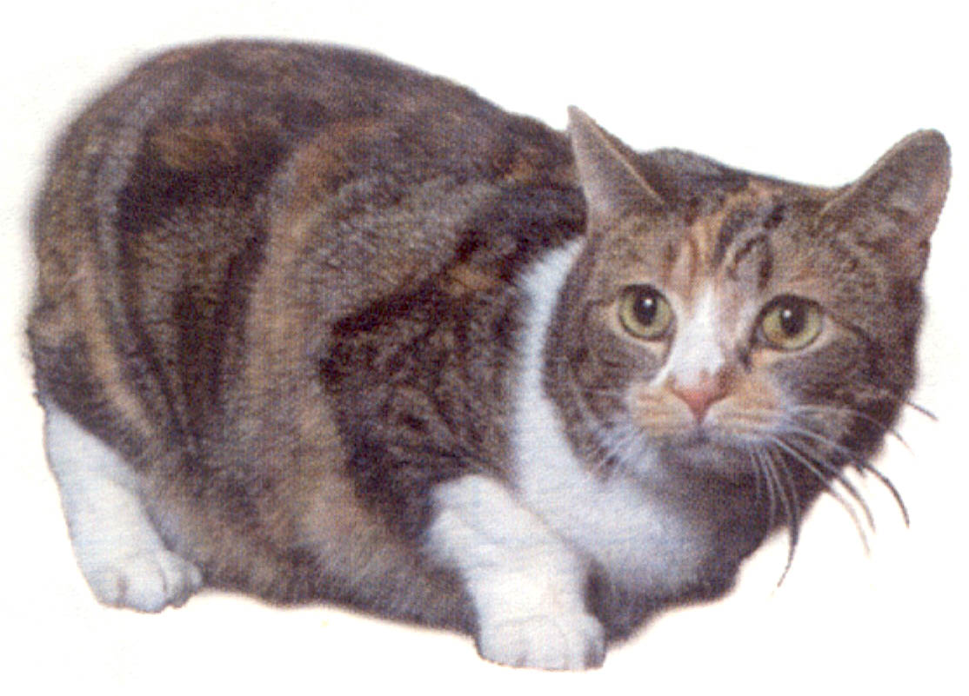
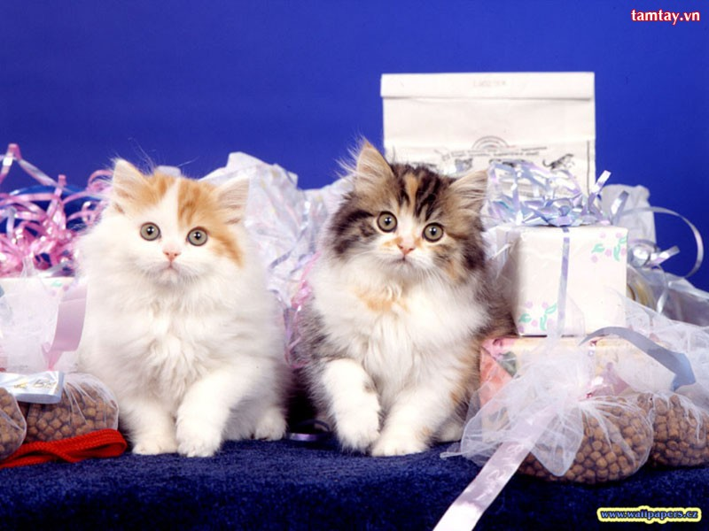
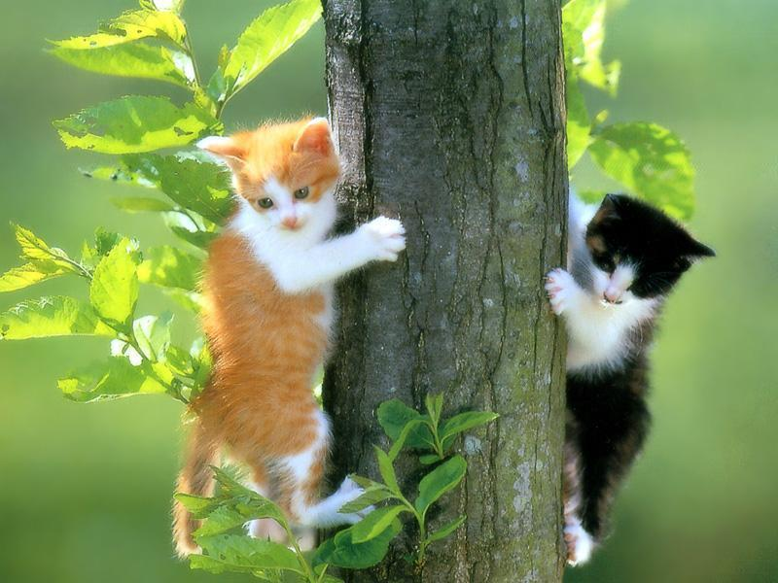
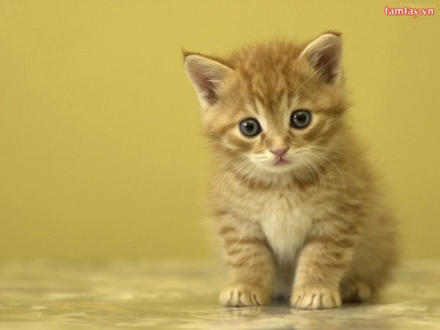

Slide 12
Tập làm văn
Luyện tập miêu tả các bộ phận của con vật.
3. Quan sát các bộ phận của một con vật mà em yêu thích và tìm những từ ngữ miêu tả đặc điểm của các bộ phận đó.
Đầu nó là riêng một màu vàng, còn thân có màu trắng và đen xen kẽ trông rất đẹp. Lông mèo rất mượt vì vậy em rất thích vuốt ve nó, mũi nó màu hồng có những chiếc râu dài ở hai bên mép, hai con mắt to tròn long lanh như hai hòn bi ve, và hai con mắt đó có thể sáng như đèn pha vào ban đêm, hai tai rất mỏng lúc nào cũng vểnh lên như lắng nghe điều gì đó. Chiếc đuôi dài lúc nào cũng ngoe nguẩy trông rất đáng yêu. Bốn chân với những móng vuốt sắc nhọn là vũ khí tấn công để vồ bắt kẻ thù đó là những con chuột, đặc biệt dưới những ngón chân có những miếng da dày như những miếng đệm, những chiếc đệm này khiến nó đi rất nhẹ nhàng, hầu như không phát ra tiếng động, đây là ưu thế để rình kẻ thù mà không bị phát hiện ra.

Slide 13


Tập làm văn
Luyện tập miêu tả các bộ phận của con vật.
3. Quan sát các bộ phận của một con vật mà em yêu thích và tìm những từ ngữ miêu tả đặc điểm của các bộ phận đó.
G
V
C
M
H
B
Ch

Slide 14
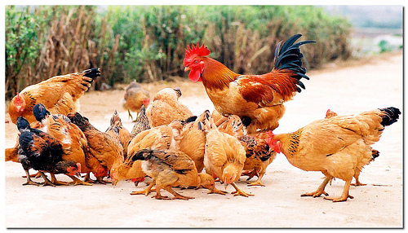
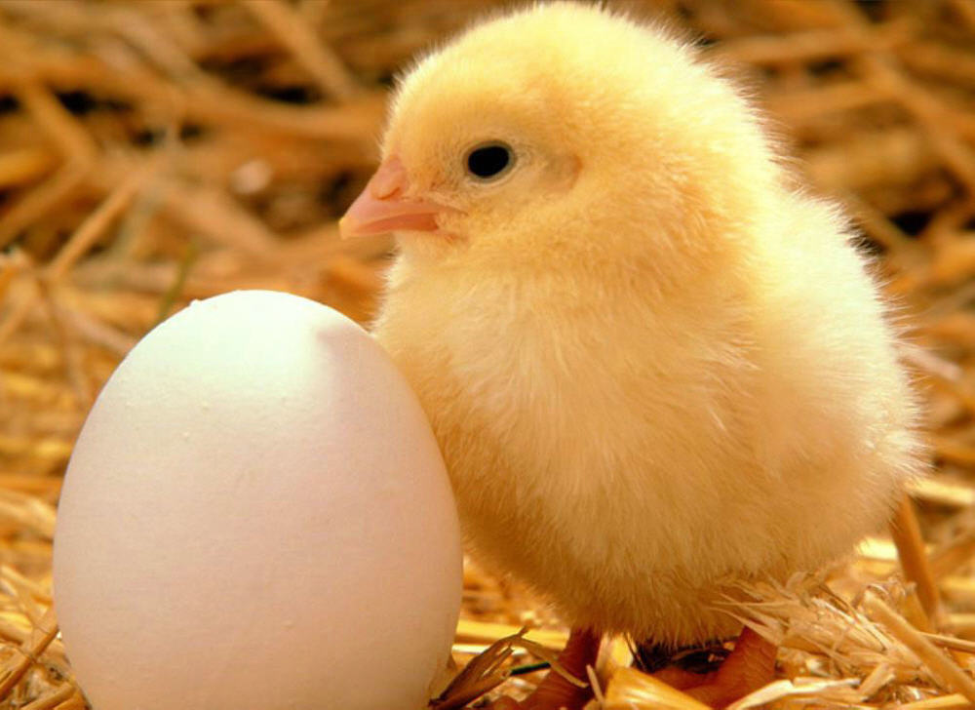
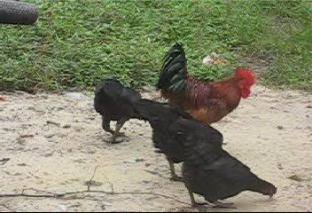
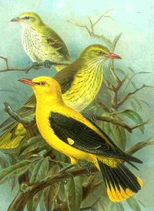


Slide 15
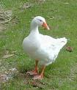

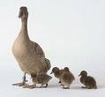


Slide 16


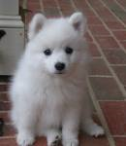


Slide 17




Slide 18
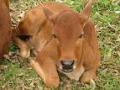


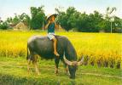


Slide 19

CHÀO CÁC EM !

